Slide 1



PPT模板下载：www.1ppt.com/moban/ 行业PPT模板：www.1ppt.com/hangye/
节日PPT模板：www.1ppt.com/jieri/ PPT素材下载：www.1ppt.com/sucai/
PPT背景图片：www.1ppt.com/beijing/ PPT图表下载：www.1ppt.com/tubiao/
优秀PPT下载：www.1ppt.com/xiazai/ PPT教程： www.1ppt.com/powerpoint/
Word教程： www.1ppt.com/word/ Excel教程：www.1ppt.com/excel/
资料下载：www.1ppt.com/ziliao/ PPT课件下载：www.1ppt.com/kejian/
范文下载：www.1ppt.com/fanwen/ 试卷下载：www.1ppt.com/shiti/
教案下载：www.1ppt.com/jiaoan/ PPT论坛：www.1ppt.cn
计算机图形学——
6.4. 曲线曲面
开课学院：信息工程学院
授课教师：彭昌猛（博士）
授课时间：2024.11.04
计算机图形学

Slide 2



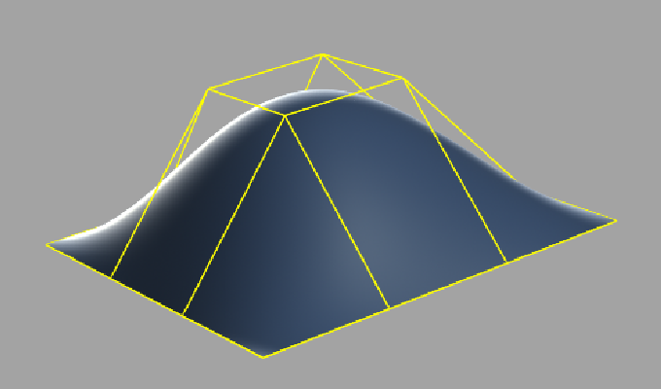
第六章 曲线曲面——多边形网格缺陷
变形困难
基本单元为平面多边形
固定分辨率
难以实现曲线曲面造型
计算机图形学
11:18
Notes:
Spline样条线

Slide 3
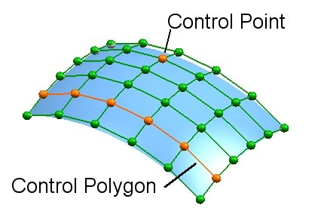
第六章 曲线曲面——曲线曲面造型
曲线和表面可以用少许几个参数来描述
表示简洁: 保存一个表面的16个控制点要比保存1000个三角形所需要的空间要少得多
表示精确: 1000个三角形只能对真正的表面进行近似的模拟,而16个控制点却能够准确地描述曲面
变形控制性好
计算机图形学
11:18

Slide 4
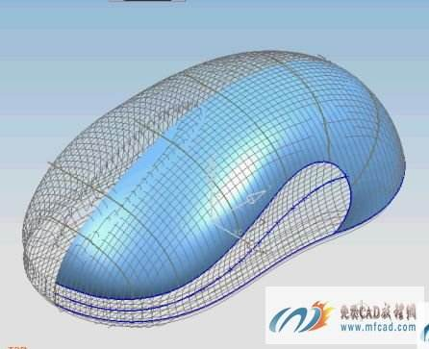
第六章 曲线曲面
曲线
基本理论及参数表示法
Hermite曲线
Bezier曲线
B样条曲线
曲面
计算机图形学
11:18

Slide 5
第六章 曲线曲面——基本理论
背景：根据实验、观测或数值计算获得的数据来绘制出一条光滑的曲线，以描述事物的各种规律。
拟合：对已经存在的离散点列构造出尽可能光滑的曲线或曲面，用以直观（而忠实）地反映出实验特性、变化规律和趋势等。
计算机图形学
11:18

Slide 6
第六章 曲线曲面——基本理论
按照曲线曲面与特征点的位置关系划分，拟合曲线可分为插值曲线与逼近曲线。
插值：通过所有的特征点
逼近：不通过或部分通过特征点，并在整体上接近这些特征点
计算机图形学
11:18

Slide 7
第六章 曲线曲面——代数方法
线性插值
给定函数f(x)在两个不同点x1和x2的值，用一个线性函数：y= ϕ(x)=ax+b，近似代替f(x)，则称y= ϕ(x)为f(x)的线性插值函数。其中线性函数的系数a、b，可通过条件x1和x2的值确定
计算机图形学
11:18

Slide 8
第六章 曲线曲面——代数方法
2.抛物线插值：又称为二次插值。设已知在三个互异点x1、x2、x3的函数值为y1、y2、y3，要求构造一个函数：ϕ(x)=ax²+bx+c，使ϕ(x)在结点xi（i=1,2,3)处与f（x）在xi处的值相等，如图（b）所示。
计算机图形学
11:18

Slide 9
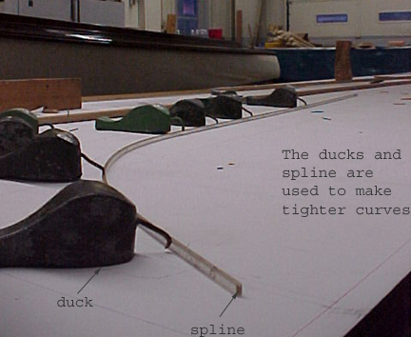
第六章 曲线曲面——几何方法
样条：
缺点？
计算机图形学
11:18

Slide 10
第六章 曲线曲面——Bezier曲线
曲线板与样条方法表示曲线的缺点:
无法分析性表示
不易保存与再用
Bezier的出发点:
面向几何而不是代数
直观交互地控制设计对象直到输出形状与预期相符
计算机图形学
11:18

Slide 11
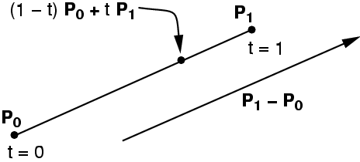
第六章 曲线曲面——参数表示
1.线性插值
计算机图形学
11:18

Slide 12
第六章 曲线曲面——参数表示
直线的参数形式：
表示成矩阵形式为：
计算机图形学
11:18

Slide 13
第六章 曲线曲面——参数表示
二次曲线的参数形式如下：
表示成矩阵形式为：
计算机图形学
11:18

Slide 14
第六章 曲线曲面——参数表示
三次曲线的表达式如下：
表示成矩阵形式为：
计算机图形学
11:18

Slide 15
第六章 曲线曲面——参数表示
切向量：
计算机图形学
11:18

Slide 16
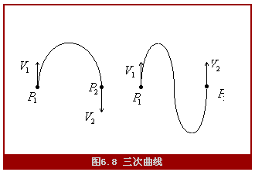
第六章 曲线曲面——参数表示
二次多项式，由于它只定义了一个灵活点，因此在逼近曲线时不够灵活
次数高于3的多项式虽然更加灵活，但也更加复杂，且缺少必要的稳定性
三次曲线：灵活简单稳定
计算机图形学
11:18
Notes:
二次多项式只有一个灵活的：最大值/最小值点
多项式若满足任一个性质，即称为稳定：
所有的根都在左半平面开集内。
所有的根都在单位圆盘开集内。
图中的两条曲线都是三次曲线，只有

Slide 17
第六章 曲线曲面
曲线
基本理论及参数表示法
Hermite曲线
Bezier曲线
B样条曲线
曲面
计算机图形学
11:18

Slide 18
第六章 曲线曲面——Hermit曲线
Hermite曲线基于对四个量的控制
两个曲线开始与结束的点
两个曲线在端点处切线的向量
计算机图形学
11:18

Slide 19
第六章 曲线曲面——Hermit曲线
整理就得到了所需的四个等式，写成线性方程组的形式如下：
计算机图形学
11:18

Slide 20
第六章 曲线曲面——Hermit曲线
回代得到Hermite曲线：
计算机图形学
11:18
Notes:
H=TxM而不是带入点坐标

Slide 21
第六章 曲线曲面——Hermit曲线
H_{i}称为Hermite基函数（或混合函数，调和函数）：
计算机图形学
11:18

Slide 22
第六章 曲线曲面——Hermit曲线
特点分析
可局部调整: 每个曲线段仅依赖于端点约束
通过斜率插值: 实际应用中曲线斜率值不好求
计算机图形学
11:18

Slide 23
第六章 曲线曲面——
曲线
基本理论及参数表示法
Hermite曲线
Bezier曲线
B样条曲线
曲面
计算机图形学
11:18
Notes:
贝塞尔曲线

Slide 24
第六章 曲线曲面——Cubic Bezier Curve
实际应用中 Hermite曲线直接指定切向量并不方便
法国数学家P. Bézier: 可用位置矢量来代替它
一次Bézier曲线
二次Bézier曲线
计算机图形学
11:18

Slide 25
第六章 曲线曲面——Cubic Bezier Curve
三次Bezier曲线
计算机图形学
11:18

Slide 26
第六章 曲线曲面——N Bezier Curve
n阶Bezier曲线有一个统一的表达式，可以写作：
计算机图形学
11:18

Slide 27
第六章 曲线曲面——Cubic Bezier Curve
三次Bezier曲线:
其中作为基函数的4个多项式称为Bernstein函数
计算机图形学
11:18
Notes:
BEB=TxM

Slide 28
第六章 曲线曲面——Cubic Bezier Curve
控制多边形 折线
控制端点 各点
控制多边形 是对Bézier曲线 的大致勾画， 是对控制多边形的逼近。
P_{n}
P₁
控制定点
P(t)
控制多边形
P
P_{n-1}
0
n次Bézier曲线及控制多边形
计算机图形学
11:18
Notes:
控制多边形=将控制点连接成折线

Slide 29
第六章 曲线曲面——Cubic Bezier Curve
Bézier控制与Hermite控制有下面的关系：
P₀点处的切矢方向为: P₀ P₁
P₃点处的切矢方向为: P₂ P₃
计算机图形学
11:18

Slide 30
第六章 曲线曲面——Bezier Curve
1、Bézier曲线的几何作图
在控制多边形上以 和 为端点的第i条边上找一点 把该边分成 的比例，则分点 为：
这n个点组成一个新的 n-1边形，对该多边形重复上述操作，得到一个 边形的顶点
计算机图形学
11:18

Slide 31
第六章 曲线曲面——Bezier Curve
依次类推，连续作n次后，得到一个单点 ,该
点就是式 Bézier曲线上参数
为t的点 。
P₂
P_{2,2}
P₁₁
P_{1,2}
P_{2,1}
P_{1,3,}
P22
P₁
P_{0,3}
P_{0,4}
P₃
P_{0,1,}
P_{0,2}
P_{3,1}
P₀
P₄
4次Bézier曲线的几何作图过程
计算机图形学
11:18

Slide 32
第六章 曲线曲面——Bezier Curve
让t在[0,1]间变动，就得到Bézier曲线，并且向量
是曲线在点 处的切向量
作图过程，可以描述为一个代数递推公式
（9.28）
0≤t≤1
式中
l表示递推的步数
i表示该点位于相应多边形的第i+1条边上。
计算机图形学
11:18

Slide 33
第六章 曲线曲面——Bezier Curve
Bezier曲线不足：
1.特征多边形边数与曲线次数严格相关
2.Bezier曲线是一个整体逼近方案牵一发动全身
计算机图形学
11:18

Slide 34
第六章 曲线曲面
曲线
基本理论及参数表示法
Hermite曲线
Bezier曲线
B样条曲线
曲面
计算机图形学
11:18

Slide 35
第六章 曲线曲面——Cubic B-Spline Curve
计算机图形学
11:18
Notes:
3 0
0 0

Slide 36
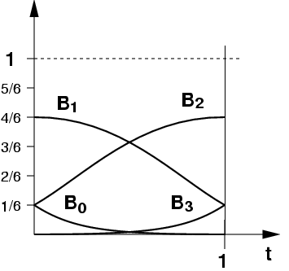
第六章 曲线曲面——Cubic B-Spline Curve
计算机图形学
11:18
Notes:
B0和B3的有一部分和坐标轴重合了

Slide 37
第六章 曲线曲面——Cubic B-Spline Curve
B样条曲线的性质
端点（位置、一阶导数、二阶导数）
凸包性
变差缩减性
几何不变性
交互能力
计算机图形学
11:18

Slide 38
第六章 曲线曲面——B样条曲线“拼接”
对于Pi、Pi＋1 、Pi＋2 、Pi＋3 四个端点，可生成一段B样条，再增加1个控制点Pi＋4 ，可利用Pi＋1 、Pi＋2 、Pi＋3、Pi＋4 四个端点再产生一段B样条，依次类推可以生成整个3次B样条
连续性？
计算机图形学
11:18

Slide 39
第六章 曲线曲面——B样条曲线
72~74年提出了B样条曲线，是对Bezier曲线的改进。B样条曲线保留了Bezier曲线的优良特性，并克服了Bezier曲线的不足：①可局部修改，②曲线的阶次与顶点总数无关，因而更加灵活方便。
计算机图形学
11:18

Slide 40
第六章 曲线曲面
曲线
曲面
参数曲面
Bezier 曲面
B-Spline 曲面
计算机图形学
11:18

Slide 41
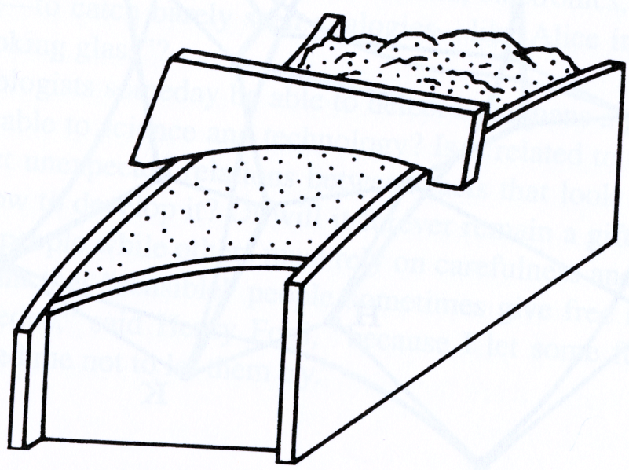
第六章 曲线曲面——曲面形成
工程曲面的基本思想来自于制作铸造砂型的过程
砂被紧压在一个盒子内，砂型上表面形状由用木制样板刮去多余的部分得到
为了能获得更复杂的形状，在样板移动时，又使它改变形状
曲面被定义为变化着形状的曲线在空间划过时的位置或者说运动的轨迹叠加所形成的对象
计算机图形学
11:18

Slide 42
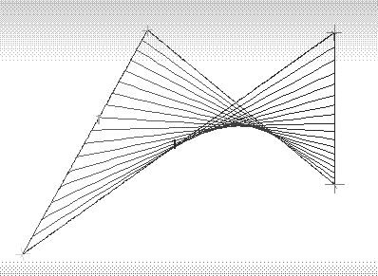
第六章 曲线曲面——双线性插值成面
点动成线
线动成面：起线，终线
参数表示？
计算机图形学
11:18
Notes:
由两条线段分别作为“线动成面”的起点和终点

Slide 43
第六章 曲线曲面——参数曲面
插值四个角点的双线性曲面
计算机图形学
11:18

Slide 44
第六章 曲线曲面
曲线
曲面
参数曲面
Bezier 曲面
B-Spline 曲面
计算机图形学
11:18

Slide 45
第六章 曲线曲面——Bezier曲面
Bezier曲线:
Bezier曲面:
计算机图形学
11:18

Slide 46
第六章 曲线曲面——Bezier曲面
若允许G中的点在三维空间以v为参数的路径运动，则有
计算机图形学
11:18

Slide 47
第六章 曲线曲面——Bezier曲面
其中
计算机图形学
11:18

Slide 48
第六章 曲线曲面
曲线
曲面
参数曲面
Bezier 曲面
B-Spline 曲面
计算机图形学
11:18

Slide 49
第六章 曲线曲面——三次B样条曲面
计算机图形学
11:18

Slide 50
第六章 曲线曲面——B样条曲面
定义：
控制顶点、控制网格（特征网格）、B样条基函数。
B样条曲面具有与B样条曲线相同的局部支柱性、凸包性、连续性、几何变换不变性等性质。
计算机图形学
11:18

Slide 51
第六章 曲线曲面——总结
弥补了多边形网格造型的不足
曲线
基本理论及参数表示法
Hermite曲线
Bezier曲线
B样条曲线
曲面
计算机图形学
11:18

